Slide 1

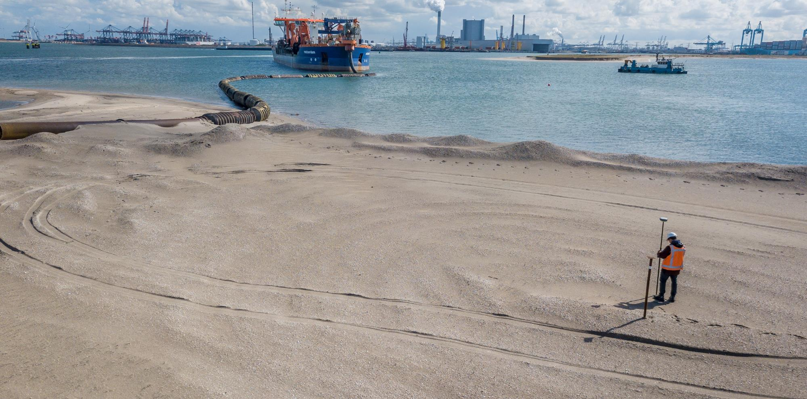
Wat doet een aannemer met GIS?
Erna Oudman – FOSS4G.NL – 20 juni 2019

Slide 2
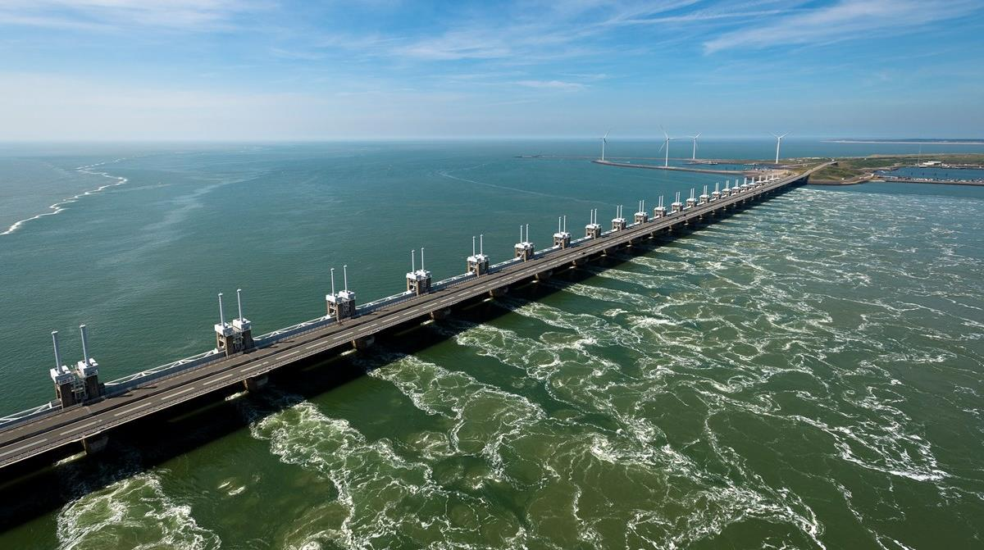
Wat doet een aannemer met GIS?
Inhoud
Wie zijn wij
Data met coördinaten -> GIS
Een Open Source SDI
Iedereen (Q)GIS
Met eigen plug-ins

Slide 3
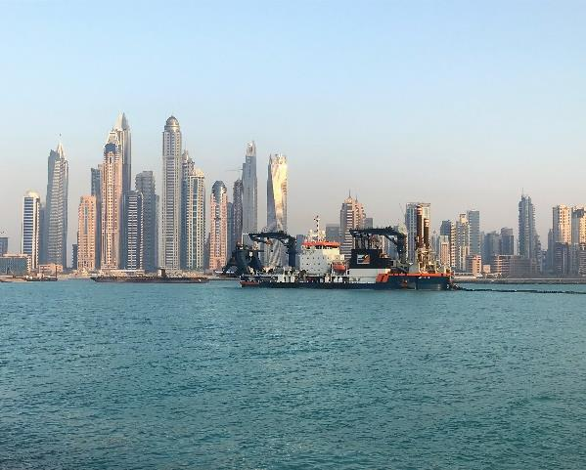
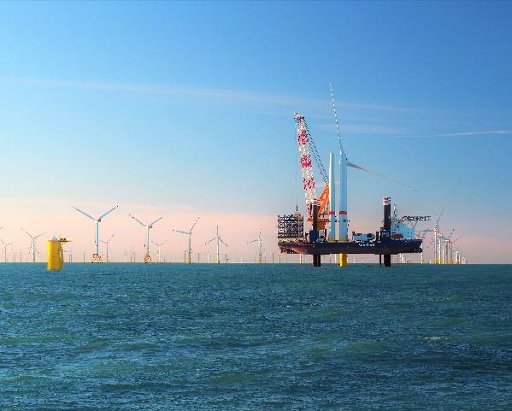
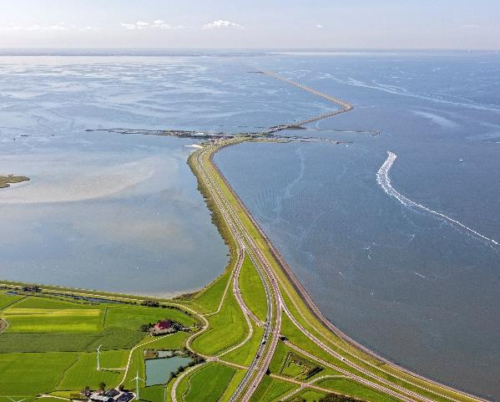
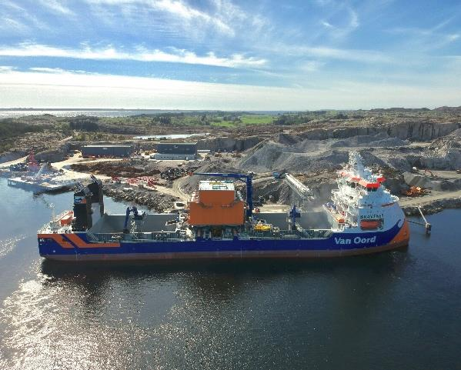
Van Oord: maritieme aannemer
Wie zijn wij?
Een van de vijf grootste baggerbedrijven ter wereld
Familiebedrijf
Bijna 5.000 medewerkers wereldwijd, 74 nationaliteiten
Werkzaam in 46 landen
150 jaar oud en sinds afgelopen december koninklijk.
Baggeren
Off-shore wind
Infrastructuur
Off-shore

Slide 4
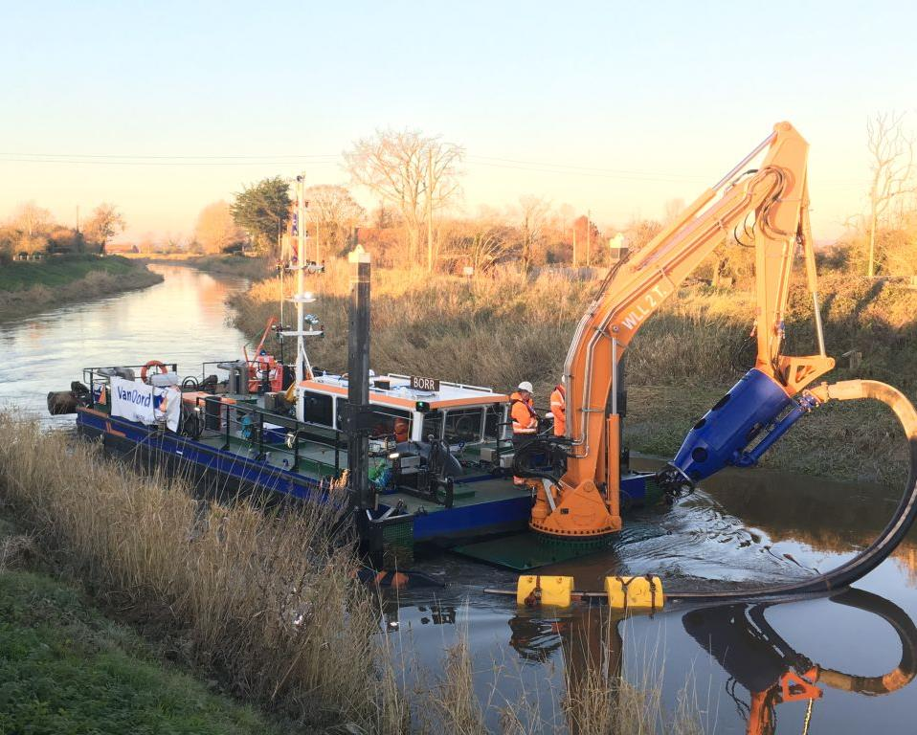
Van ‘data met coördinaten’ naar GIS (1/3)
4 jaar geleden… geen GIS?
De belangrijkste geo-gerelateerd data in eigen Survey pakket
Bathymetrieën
Baggervolumes
Aansturing van materieel
Voor projecten opgezette applicaties
Met PostGIS databases
Vanuit design werk zijn we CAD-georienteerd
Maar: er ontstond wel de wens om (meer) GIS te gebruiken

Slide 5
Van ‘data met coördinaten’ naar GIS (2/3)
De afgelopen 4 jaar…. wij willen GISsen
Marktgestuurd:
Opdrachtgevers en joint venture partners leveren en vragen data in GIS-formaat
Verschuiving van GIS-werkzaamheden van opdrachtgever naar opdrachtnemer
Interne vraag:
Overzicht in geografische data ontbreekt -> viewers
Kleine datasets met coordinaten -> even snel bekijken
Complexere geografische analyses

Slide 6
Van ‘data met coördinaten’ naar GIS (3/3)
Na 4 jaar… we kunen nu GISsen!
Sinds 1 mei een officieel GIS-team
Begonnen met het opzetten van een Open Source SDI
Qgis-cursus voor iedereen beschikbaar
Ontwikkeling van eigen Qgis plug-ins
Gebruik van GIS naast werken met eigen meet- en survey data in eigen pakket.

Slide 7
Een Open Source SDI (1/2)
Waarom Open Source?
We zijn net begonnen, dus we hadden de keuze
Binnen management en IT is er het lef en de wil om voor Open Source te kiezen
Binnen het bedrijf wordt al gewerkt met PostGIS en Python
Maar:
Er is middleware nodig voor goede aansluiting op ArcGIS (GeoCat bridge, FME)
Veel data-uitwisseling in geodatabase format -> ArcGIS

Slide 8
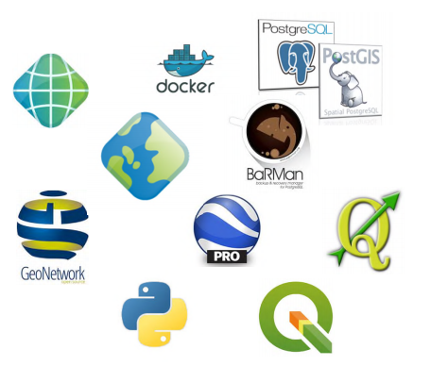




Een Open Source SDI (2/2)
Onze infrastructuur
Onvoldoende interne kennis: SDI wordt opgezet in samenwerking met Terrestris
Open Source componenten: Geoserver, GeoWebCache GeoNetwork, PostgreSQL, PostGIS, BarMan
Aanvullende middleware: GeoCat Bridge, SHOGun
GIS-pakketen: Qgis (‘iedereen’), ArcGIS (enkele specialisten)
Alle componenten draaien in afzonderlijke Docker-containers en worden aan elkaar verbonden in een Kubernetes cluster op Microsoft Azure.

Slide 9
Iedereen (Q)GIS
Wat willen onze medewerkers?
90% wil ‘alleen maar’ snel overzicht van z’n data in een viewer
Voor de overige 10% is een basis QGIS-cursus ontwikkeld:
Opgezet in samenwerking met Hans van der Kwast (IHE)
Maandelijks gegeven, ondertussen 40 cursisten gehad
Data inlezen, data opslaan, kaart maken van een project, werken met Open Data
Enkele specialisten: GDAL, ArcGIS, Google Earth Engine, Saga GIS, etc.

Slide 10
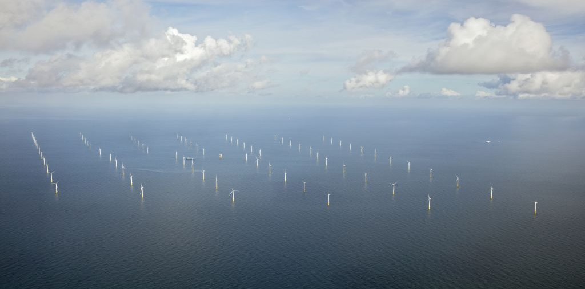
QGIS plug-ins
Eigen plug-in repository
1-dag in-house hands-on training van Raymond Nijssen
Plug-ins voor:
Snel laden van eigen kaartlagen (zoals zeekaarten)
Automatisch genereren van CAD-kaarten/atlas
Optimalisatie van windpark-layout

Slide 11
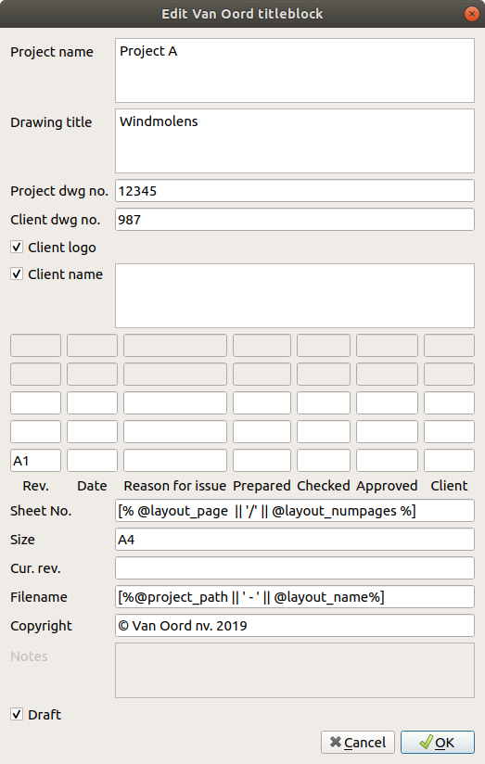
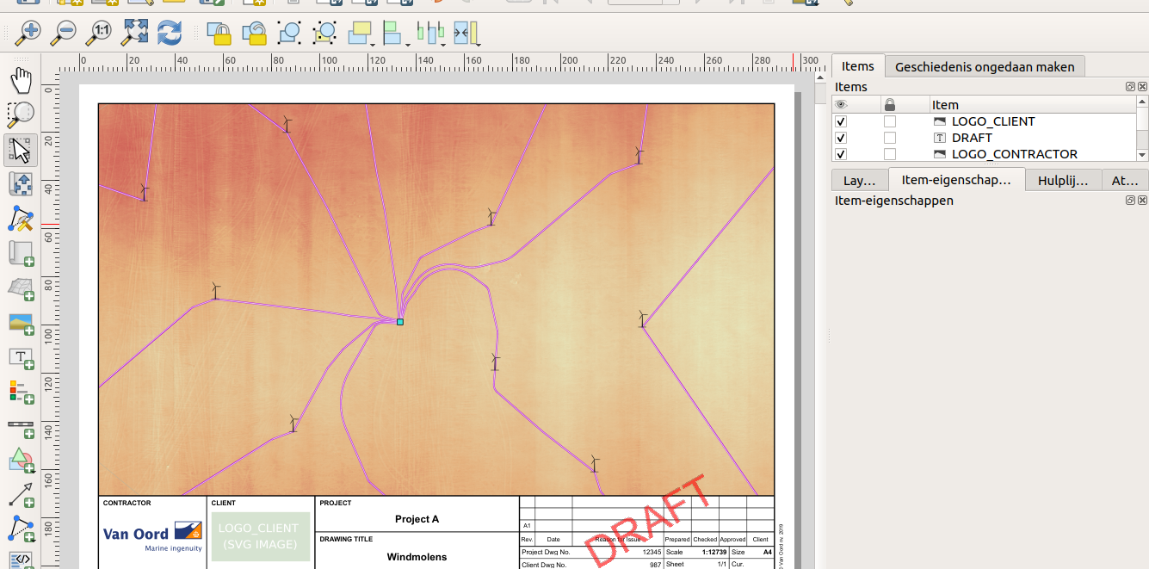
Qgis plug-in: GIS to CAD drawing

Slide 12
Vragen?

